Slide 1
თანამედოვე ოლიმპიური თამაშები

Slide 2
პროექტული სწავლება
პროექტისთვის მოსამზადებლად საჭირო დრო 2 კვირა
სამიზნე ცნებები-ცნობიერების ამაღლება
საკითხები-თანამედროვე ოლიმპიური თამაშები

Slide 3
კომპლექსური დავალების პირობა:
პროექტის მომზადება
პროექრის პრეზენტაცია

Slide 4
თანამედროვე ოლიმპიური თამაშების ფუძემდებელი;
თანამედროვე ოლიმპიური თმაშების ჩატარების დრო და ადგილი;
სპორტის სახეობები თანამედროვე ოლიმპიურ თამაშებზე;
თანამედროვე ოლიმპიური თამაშების სიმბოლოები;
ქართველი თანამედროვე ოლიმპიელები;
ქართველი ქალი ოლიმპიელები;

Slide 5
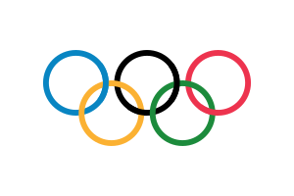
თანამედროვე ოლიმპიური თამაშების ფუძემდებელი
უძველესი და ყველაზე პოპულარული სპორტული შეჯიბრი, რომელსაც საფუძველი ჩაეყარა ძველ საბერძნეთში. პირველი ოლიმპიური თამაშები მოეწყო ძვ. წ. 776 წელს ქალაქ ოლიმპიაში 1894 წელს პარიზში საერთაშორისო კონგრესზე იქნა მიღებული და დამტკიცებული ოლიმპიური თამაშების ძირითადი წესები და დებულებები თანამედროვე ოლიმპიური მოძრაობის მესაძირკვლე გახლდათ პიერ დე კუბერტესი

Slide 6
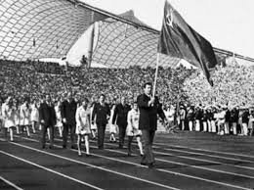
თანამედროვე ოლიმპიური თამაშების ჩატარების დრო და ადგილი
თანამედროვე ოირველი თამაშები გახსნა და აკურთხა საბერძნეთის მეფე გიორგიოს პირველმა 1896- წ 6-15 აპრილი, ათენი, საბერძნეთი. თანამედროვე ოლიმპიური თამაშები ტარდება 4 წელიწადში ერთხელ და ყოველ თამაშებს ენიჭება ნუმერაცია, იმ შემთხვევაშიც კი, თუ თამაშები არ ჩატარდა რაიმე მიზეზის გამო (მაგალითად ომის გამო, 1916 წლის VI თამაშები; 1940 წლის XII თამაშები; 1944 წლის XIII თამაშები).
იმართება ზაფხულის და ზამტრის ოლიმპიური თამაშები.

Slide 7
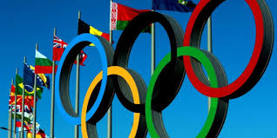
სპორტის სახეობები ტანამედროვე ოლიმპიურ თამაშებზე
საზაფხულო ღონისძიებების განახლება მოხდა 1896 წელს. ამ დროის განმავლობაში, ამ ჩამონათვალში შედიოდა ოლიმპიური სპორტის ისეთი სახელები, როგორიცაა ტანვარჯიში, საბრძოლო ხელოვნება, წყლის სპორტი, საცხენოსნო სპორტი, მრავალფეროვანი, ჩოგბურთი, გუნდური თამაშები.
პირველი ზამთრის ოლიმპიური თამაშები იგივე “თეთრი თამაშები” 1924 წელს საფრანგეთის ქალაქ შამაონიქსში დაიწყო. პლიმპიურ პროგრამასი შედის: სათხილამურო (რბოლა,ბიატლოსი), ფიგურული სრიალი, სნოუბორდი.

Slide 8
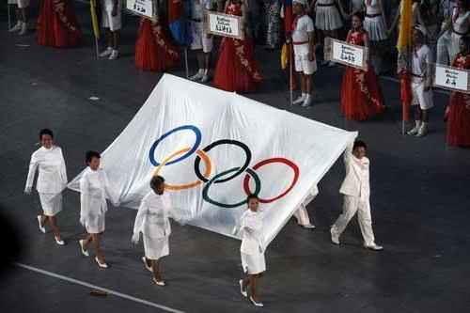
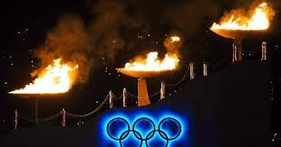
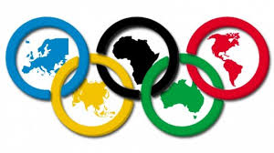
თანამედროვე ოლიმპიური თამაშების სიმბოლოები
ოლიმპიური სიმბოლო შედგება ხუთი ურთიერთგადაჯაჭვული რგოლისგან რომლებიც გამოიყენება ცალკე ერთ ფერში ან ხუთ სხვადასხვა ფერში რომელთა თანმიმდევრობა მარცხნიდან მარჯვნივ ასეთია ცისფერი ყვითელი შავი მწვანე და წითელი ოლიმპიური სიმბოლო გამოხატავს ოლიმპიურ მოძრაობას ხუთი კონტინენტის კავშირს და მთელი მსოფლიოს სპორტსმენების ერთიანობას.
ოლიმპიურ დროშას აქვს თეთრი ფონი, ჩარჩოების გარეშე. ოლიმპიური სიმბოლო ხუთ ფერშია განთავსებული.
ოლიმპიური ცეცხლი ერთ-ერთი სიმბოლოა რომელსაც ანთებენ გახსნიდან დასრულებამდე. ტრადიცია 1936 წ ბერლინის ოლიმპიურ თამაშებზე აღდგა.

Slide 9
ქართველი თანამედროვე ოლიმპიელები
ყველაზე კარგად მოთამაშე სპორტსმენი ოლიმპიადაზე კობა წაქაძე იყო.
გია მაჭავარიანი (ძალოსნობა, 105კგ) -აკვრაში გამოეთიშა ასპარეზობას რაულ ცირეკიძე (ძალოსნობა, 85 კგ) - IX ადგილი ირაკლი თურმანიძე (ძალოსნობა, +105კგ) - V ადგილი ირაკლი ბოლქვაძე (ცურვა, 200 მ ბრასი) - 28-ე ადგილი მერაბ თურქაძე (კრივი, 56კგ) - შედეგის გარეშე რევაზ ლაშხი (ბერძნულ-რომაული ჭიდაობა, 60 კგ) - II ადგილი მანუჩარ ცხადაია (ბერძნულ-რომაული ჭიდაობა, 66კგ) - III ადგილი ზურაბ დათუნაშვილი (ბერძნულ-რომაული ჭიდაობა, 74კგ) - გამოეთიშა 1/4¼ფინალიდან ვლადიმერ გეგეშიძე (ბერძნულ-რომაული ჭიდაობა, 84კგ) - V ადგილი სოსო ჯაბიძე (ბერძნულ-რომაული ჭიდაობა, 96კგ) - 1/8 ფინალი გურამ ფერსელაძე (ბერძნულ-რომაული ჭიდაობა, 120კგ) - V ადგილი ვლადიმერ ხინჩეგაშვილი (თავისუფალი ჭიდაობა, 55კგ) - II ადგილი მალხაზ ზარქუა (თავისუფალი ჭიდაობა, 60კგ) - ¼1/4 ფინალი ოთარ თუშიშვილი (თავისუფალი ჭიდაობა, 66კგ) - 1/8 ფინალი დავით ხუციშვილი (თავისუფალი ჭიდაობა, 74კგ) - 1/4¼ ფინალი დავით მარსაგიშვილი (თავისუფალი ჭიდაობა, 84კგ) - III ადგილი გიორგი გოგშელიძე (თავისუფალი ჭიდაობა, 96კგ) - III ადგილი დავით მოძმანაშვილი (თავისუფალი ჭიდაობა, 120კგ) - II ადგილ

Slide 10
ქართველი ქალი ოლიმპიელები
1952წ ქართველმა ოლიმპიელმა მედეა ჯუღელმა ადგილი მოიპოვა ოლიმპიადაზე როგორც ყველაზე კარგად მოთამაშე.
ქრისტინე ესებუა (მშვილდოსნობა) - გამოეთიშა 1/16 ფინალიდან ლუბა გოლოვინა (ბატუტზე ხტომა) - VII ადგილი მაია გოგოლაძე (სიგრძეზე ხტომა) - ვერ გადალახა საკვალიფიკაციო ეტაპი ანა ტატიშვილი (ჩოგბურთი, ერთეულები) - გამოეთიშა II წრიდან ანა ტატიშვილი, მარგალიტა ჩახნაშვილი (ჩოგბურთი, წყვილები) - გამოეთიშნენ I წრიდან
ნინო დუმბაძე (მძლეოსნობა)

Slide 11
თანამედროვე ოლიმპიურ თამაშებზე მუშაობა ყველაზე სასიამოვნო სამუშაო გამოდგა. გავეცანი თანამედროვე ოლიმპიური თამაშების ისტორიას და ეს ყველაფერი გაგიზიარეთ თქვენც

Slide 12
მადლობა ყურადღებისთვის

